Slide 1
深度透视P2P网贷平台
舆情 数据 分析 可视化

Slide 2
产品概要
多源数据爬取融合
新闻门户
新浪微博
网贷社区
平台官网
数据舆情分析和
可视化
舆情分析
平台透视
数据分析
知识图谱
关键词提取
情感分析
行业指数
平台指标
时空分析
在线可视化产品
在线产品
舆情
可视化
数据
可视化
平台
详情
平台
对比

Slide 3
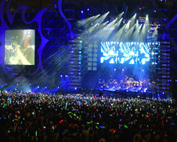
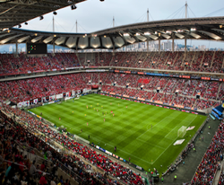
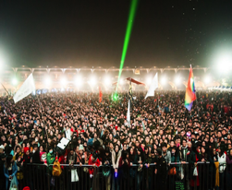
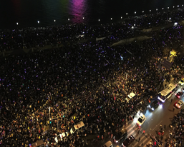
问题定义 场景
大型活动 的特点
多发于空闲时段
人群分批聚集、集中疏散
活动信息可提前预知
人数少则数千多则上万
大型演唱会
足球赛
露天聚会
跨年活动
28
55
5
上海市未来一个月：演唱会 场，音乐会 场，大型体育赛事 项
此外还包括平时的节日庆典、跨年晚会、旅游旺季等
（以上信息来自大麦网）

Slide 4
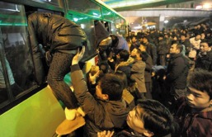

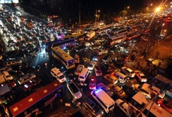
问题定义 痛点
大型活动结束后
公交车数量太少
甚至几乎没有
黑车出租车超载
而且漫天要价
私家车数量太多
道路直接瘫痪
政府
群众安全隐患，慢疏散一分就多一分风险
三者隔离
联系脆弱
信息孤立
乘客
无公交车，打车贵，回家难
专用巴
士公司
找客源难，制定路线难

Slide 5
问题定义 我们
政府
实时监测
人群预警
流量预测
解决社会问题
提供开放数据
我们
疏散建议
交通信息
策略规划
需求收集
巴士信息
巴士资源
乘客
乘客需求
专用巴士公司
客源信息
经济收益
公交服务

Slide 6
数据应用 来源
专用
数据
扩充数据
最终数据
开放数据
比赛专用数据
Datashanghai
开放数据
网络爬取数据
城市道路交通指数
地铁运行数据
一卡通乘客刷卡数据
浦东公交车实时数据
强生出租车行车数据
高架匝道关闭数据
新浪微博交通数据
气象数据
上海所有电影院信息
公交车首末班信息
大型活动举行时间、地点信息
用户需求数据
大麦网、永乐票务、活动行
百度指数
城市路网数据
用户当前所在地
用户目的地(部分可以根据公交卡数据分析得出)
用户极限等待时间
用户要求的舒适程度(是否拥挤)

Slide 7
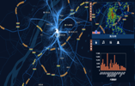





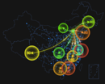





数据应用 方法
分析
结果
当前大型活动发生地点
未来大型活动发生时间地点
检测与预测大型活动的人群规模预测
数据地图展示
和可视化
d3,echarts,……
数据分析挖掘
时序数据分析
空间数据分析
个体行为挖掘预测
群体行为挖掘预测
数据挖掘算法
机器
学习
聚类
分类
统计学习
贝叶斯
回归
HMM
大麦网.jpg
数据预处理
数据去噪
数据融合
轨迹压缩
路网匹配
轨迹分段
数据收集扩充
交通卡刷卡
地铁运行数据
道路交通指数
公交实时数据
出租车轨迹
扩充数据
网络爬虫

Slide 8
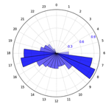
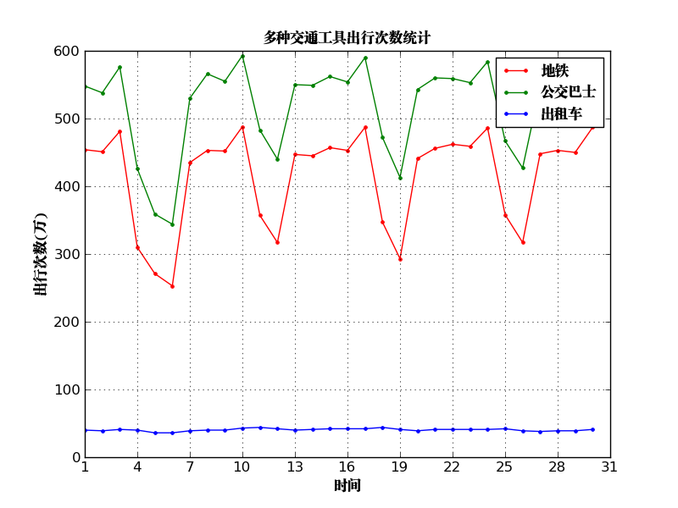
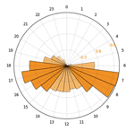
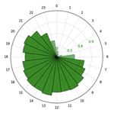
数据应用 概览
地铁
巴士
出租车
地铁、巴士、出租车4月日出行次数统计，周期性显著
24小时客流量分布，地铁和巴士呈现出早晚两个高峰

Slide 9
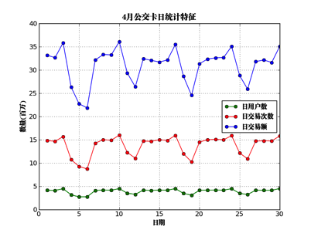
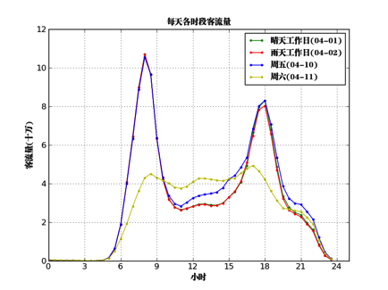
数据应用 概览
4月一卡通刷卡记录日参数统计
日用户数、交易次数和交易额呈正相关
晴雨天、工作日与周末交通流量对比
工作日早晚高峰显著且流量高于周末
天气因素对交通流量影响不明显

Slide 10
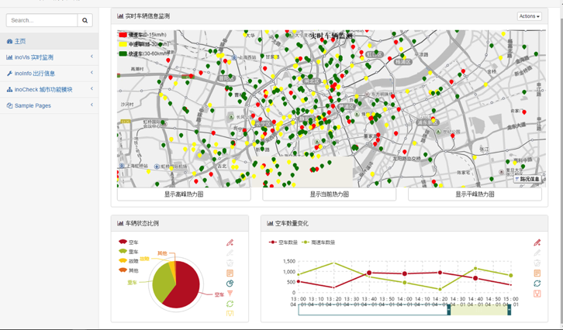
数据应用 成果
基于4月11日数据搭建的实时监测系统，根据当前时刻调取最新数据，提供道路状况、车辆分布、人群流向等监测内容的实时分析和可视化
实时
监测
系统
主页

Slide 11
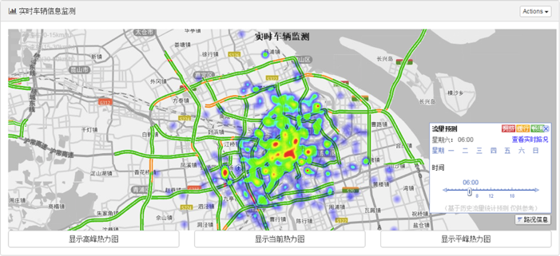
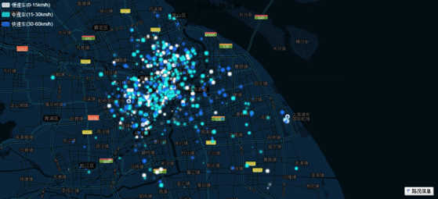
数据应用 成果
实时车辆热力图和未来流量预测
不同车速车辆分布

Slide 12
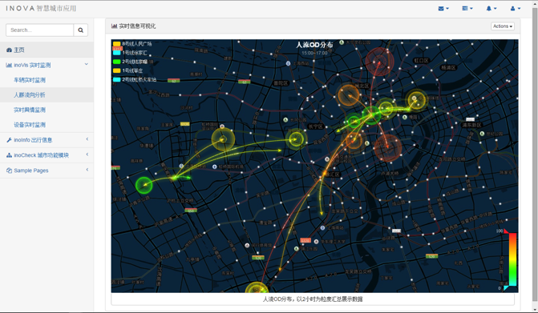
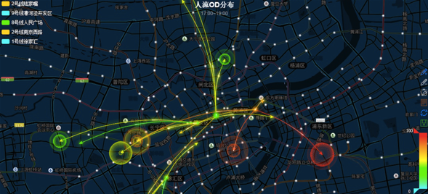
数据应用 成果
动态更新的人流移动趋势
17:00～19:00
人流OD信息

Slide 13















技术能力 框架
动态扩充数据
交通数据源+静态扩充数据
……
出租车数据
公交车实时数据
公交卡刷卡数据
网络爬虫服务
Python
Java
REST
…
海量数据实时处理/可视化
KAFKA
(Topics)
Streaming
网络
话题管理者
海量数据批处理
分析结果
未来用户需求
数据服务器
数据库MySQL
PostgreSQL
基于HDFS的数据仓库

Slide 14
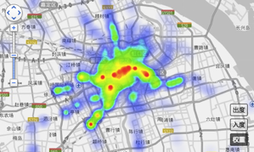
技术能力 宏观
宏观尺度分析城市行为。将城市划分为不同区域，基于客流量计算区域权重，权重越大则区域越重要，也越有可能成为大型活动举办场所
参考谷歌PageRank
算法
统计各区域到其他区域的客流量
计算各区域入度和出度
基于流量转移矩阵计算区域特征值
其中 为向量， 为矩阵，
表示区域 去往区域 的
客流量，则 即为区域权
重向量
表示区域 的出度， 表
示区域 的入度
区域出度、入度、权重
热力图可视化

Slide 15
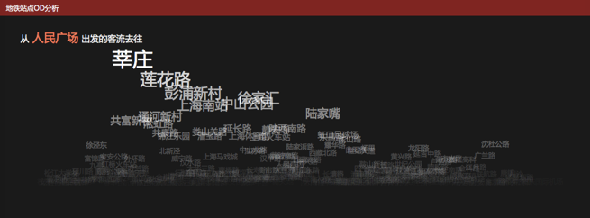
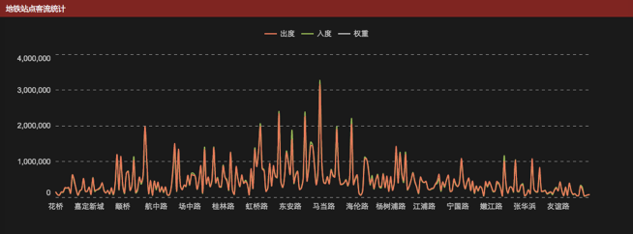
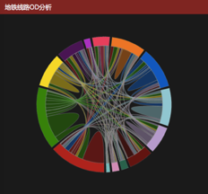
技术能力 宏观
可视化效果
可访问网站
查看
地铁站点OD、地铁站点权重、地铁线路OD可视化

Slide 16
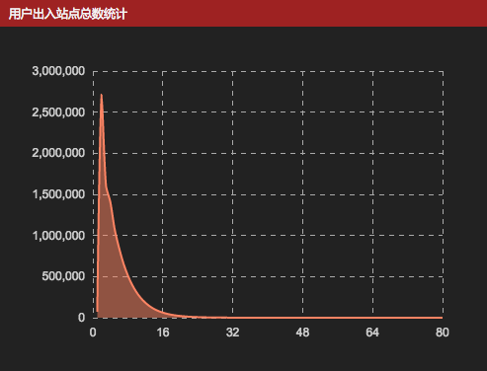
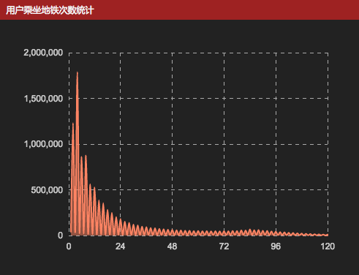
技术能力 微观
微观尺度分析个人行为。以一卡通为例，个人行为包括4月内刷卡总次数、出入的不同地铁站总数等，后者越大的用户越有可能参与大型活动
大多用户出入地铁站数量低于10
用户刷卡总次数以偶数居多

Slide 17
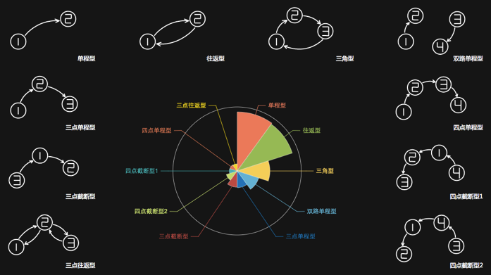
技术能力 微观
个人行为可抽象为模序（motif）。使用有向图表示用户轨迹，通过轨迹提取可识别出个人行为中的停留点（stay point）和模序
十大motif
及占比

Slide 18
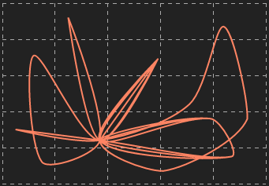
技术能力 微观
基于模序可以进行用户分类。模序种类越多越丰富，说明用户出行习惯越为多样化，越有可能参与大型活动
模序的变化暗示着行为异常。如果某天大量用户从各自最频繁出现的模序变更为另一种且停留点相同，那么他们极有可能共同去参加同一场大型活动
某用户4月行为轨迹
共12个停留点
6种不同的模序
共3大类模序
3
4
6
1
2
5

Slide 19
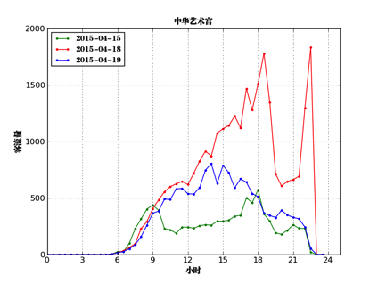
技术能力 介观
介观尺度分析群体行为。介观基于宏观和微观，处理对象是具有共同点的人群。通过分析区域性人群聚集行为，即可识别该区域该时段是否将发生大型活动
同一时段进入地铁站的用户构成人群，一场大型活动的参与者同样构成人群。他们由微观个体组成，其群体行为是宏观事件流中的一次具体实现
中华艺术馆站
客流量统计
04-15为工作日
18、19为周末
04-18晚该站附近举办了演唱会

Slide 20
技术能力 介观
发生
大型活动
某地铁站某天客流量数据
未发生
大型活动
客流量
显著增加
与客流量
基准线比较
客流量
增加不显著
一段时间内小范围超出基准线
某时刻大范围超出基准线
初始化参数，基于前半月数据训练
使用网络大型活动信息校验
基准线每个点初始化为30天该时刻流量的中位数
调整参数
确定最优模型
群体聚集行为识别算法

Slide 21
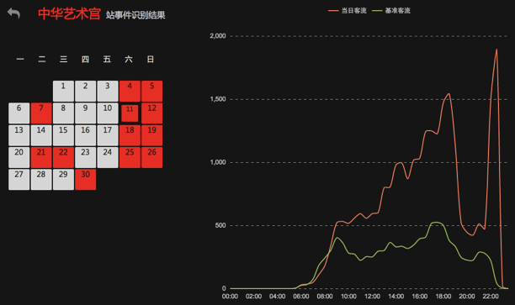
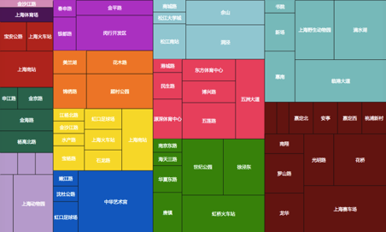
技术能力 介观
可视化效果
可访问网站
查看
各地铁站识别结果可视化
矩形大小代表正例数量
点击即可查看站点详情

Slide 22
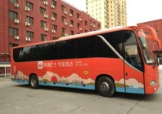

技术能力 疏散
他们
载客量大
调配灵活
价格合理
小龙巴士
网上预约巴士去看大师赛
我们
提供客源
疏散建议
提供收入
和小龙巴士达成合作，项目正在落地中
专用巴士
滴滴巴士、小龙巴士
需考虑的问题：使用多少辆专用巴士、每辆载客量多少、如何制定疏散策略
多目标决策疏散：最小成本疏散、最小延误疏散、分级疏散

Slide 23
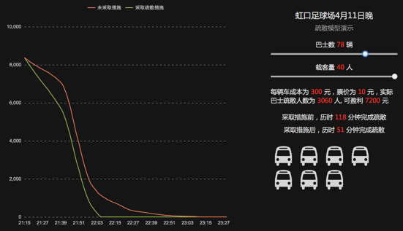
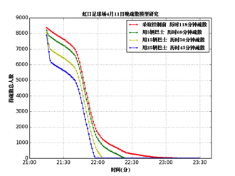
技术能力 疏散
基于虹口足球场站4月11日晚数据的大规模人群疏散模型研究
可视化效果
可访问网站
查看
调配巴士数量越多、载客量越大，疏散越快
但也有可能造成巴士资源浪费、造成损失
存在使得盈利最大和疏散最快的最优点

Slide 24
产品设计 公交3.0
我们能做的，不仅仅只是大规模人群的识别和疏散
目前状况
通过流量统计和活动识别挖掘乘车需求。响应慢、效率低
私家车数量较多，道路利用率低且易拥堵
大型活动大规模人群的识别和疏散问题
我们希望
用户主动提交出行需求，包括起始点和时间。响应充分、效率高
少开私家车，增加公共交通工具的使用
日常生活出行问题，优化交通资源、解决道路拥堵
从大规模到中小规模
从特殊场景到一般场景
从人群疏散到绿色出行
整合出行需求、汇聚相似人流
缓解道路拥堵、改善出行体验

Slide 25
产品设计 公交3.0
什么是公交3.0？
站点动态
规划动态
站点静态
站点静态
路线根据用户需求
动态调整
规划静态
规划动态
根据公交线路设计出行路线
通过导航软件
设计路线
更好地利用
道路和车辆资源
公交1.0
公交2.0
公交3.0
用户提交个人出行需求
云端整理
需求和资源
规划路线
调度巴士
用户选择所需巴士绿色出行

Slide 26
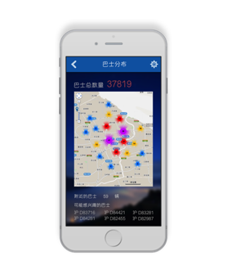
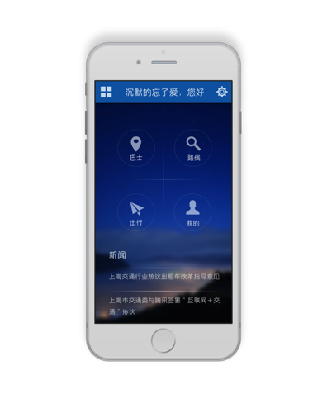
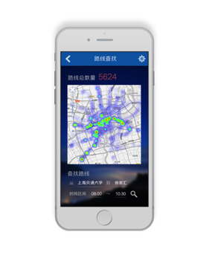
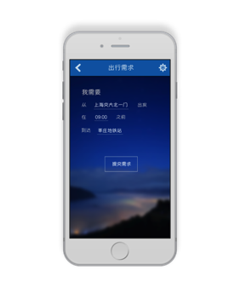
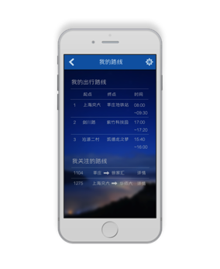
产品设计 原型
查看实时巴士分布
查看全部可乘路线
提交新的出行需求
我的出行和关注路线

Slide 27
产品设计 评估
公交3.0
不仅是
而且是
一个创意想法
一款创新产品
一家创业公司
一种绿色健康的出行习惯
一种创新智慧的生活理念
一种持续发展的思考模式
基于多源开放数据和创意运营模式，公交3.0 提倡多乘公交车、少乘小型车、绿色出行、文明减排，能有效缓解道路拥挤、减少尾气排放、节约能耗使用。
应用价值
打破传统固有出行方式，真正实现按需分配资源、数据驱动决策、动态平衡供需，在提高道路使用效率、缓解交通拥堵的同时促进环保节能
创新性

